Slide 1
“我愿永远做你的奴
仆，终身受你的驱使……”

Slide 2
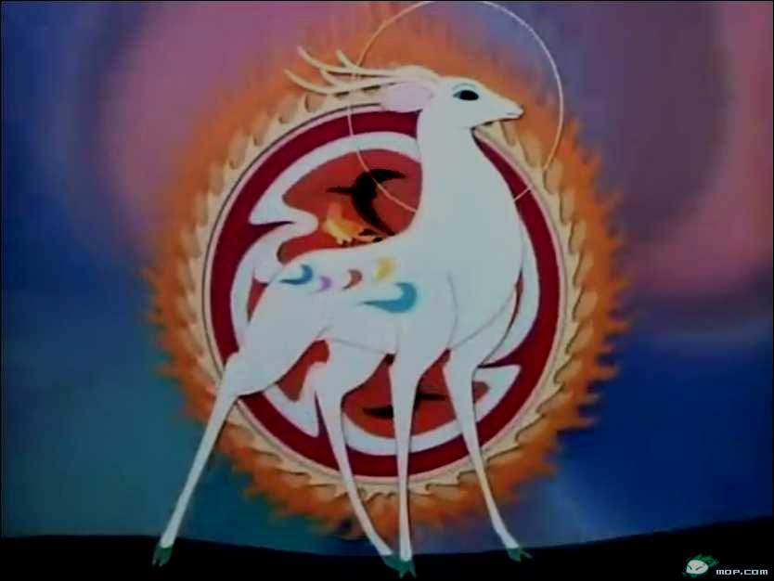


执教人：王梦雯

Slide 3
九色鹿是一只 的鹿。
美丽

Slide 4
汹涌的波涛
奋力挣扎
立即、纵身

Slide 5
九色鹿不仅是一只美丽的鹿，
还是一只勇敢的鹿！
九色鹿是一只善良的鹿。

Slide 6
调达郑重起誓，决不说出九色
鹿的住处,然后千恩万谢地走了。

Slide 7
调达是一个 ：
的人。
背信弃义、恩将仇报、灵魂肮脏

Slide 8
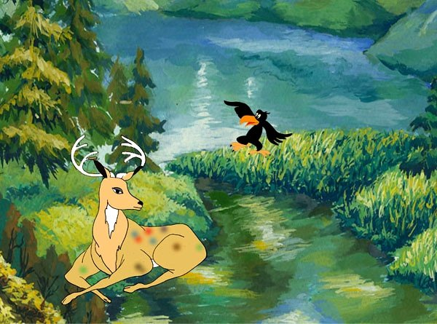

Slide 9
九色鹿非常气愤，指着调达说：“陛下，
您知道吗？正是这个人，在快要淹死时，我
救了他。他发誓永不暴露我的住地，谁知他
竟然见利忘义！您与这种灵魂肮脏的小人一
起来滥杀无辜，难道不怕天下人笑话吗？”
陛下
您

Slide 10
九色鹿还是一只临危不
惧、充满智慧的鹿！

Slide 11
国王无奈，只好张贴皇榜，
重金悬赏捕捉九色鹿。

Slide 12
九色鹿非常气愤，指着调达说：“陛下，
您知道吗？正是这个人，在快要淹死时，我
救了他。他发誓永不暴露我的住地，谁知他
竟然见利忘义！您与这种灵魂肮脏的小人一
起来滥杀无辜，难道不怕天下人笑话吗？”

Slide 13

这个故事给了你怎样的收获？
请用一两句精炼的话把自己的感受
写下来。

